Slide 1


DNS协议

Slide 2

目录
1
DNS协议
2
DNS工作机理概述
3
DNS解析总结
4
实验

Slide 3
DNS协议

Slide 4



DNS协议
www.baidu.com → 182.61.200.7

Slide 5
DNS协议
DNS协议是一种应用层协议，运行在UDP（用户数据报协议）之上，使用53号端口
IP 地址：一长串能够唯一地标记网络上的计算机的数字，比如182.61.200.7
域名：又称网域，是由一串用点分隔的名字组成的 Internet 上某一台计算机或计算机组的名称，用于在数据传输时对计算机的定位标识（有时也指地理位置）比如 www.baidu.com
IP地址→面向主机 182.61.200.7
域名地址→面向用户 www.baidu.com
Notes:
由于 IP 地址具有不方便记忆并且不能显示地址组织的名称和性质等缺点，人们设计出了域名，并通过域名解析协议（DNS，Domain Name System）来将域名和 IP 地址相互映射，使人更方便地访问互联网，而不用去记住能够被机器直接读取的 IP 地址数串。将域名映射成 IP 地址称为正向解析，将 IP 地址映射成域名称为反向解析。

Slide 6
DNS工作原理

Slide 7

域名分级
全世界域名的最高管理机构，是一个叫做 ICANN （Internet Corporation for Assigned Names and Numbers）的组织，总部在美国加州。ICANN 负责管理全世界域名系统的运作

Slide 8
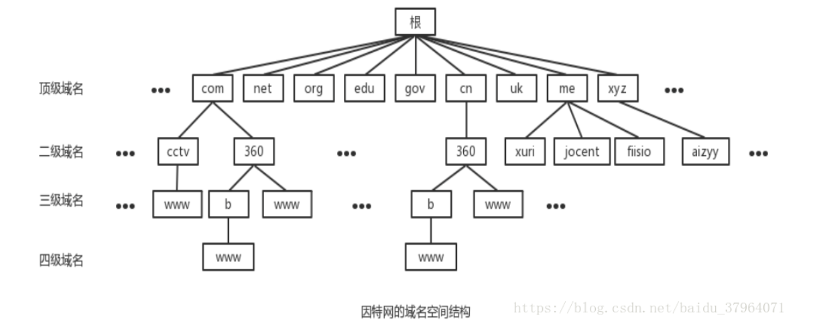
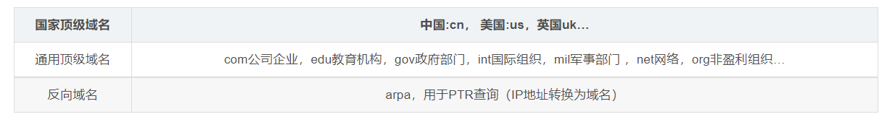
域名分级
Notes:
二级域名是需要付费的，例如360.com, 三级域名则是属于二级域名的子域名，是免费的，可以随意自定义，同学们也可以去尝试注册属于自己的域名。

Slide 9
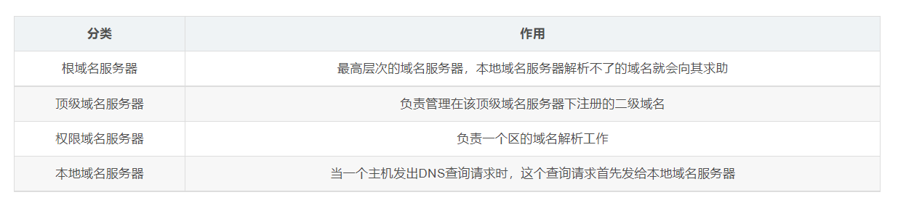
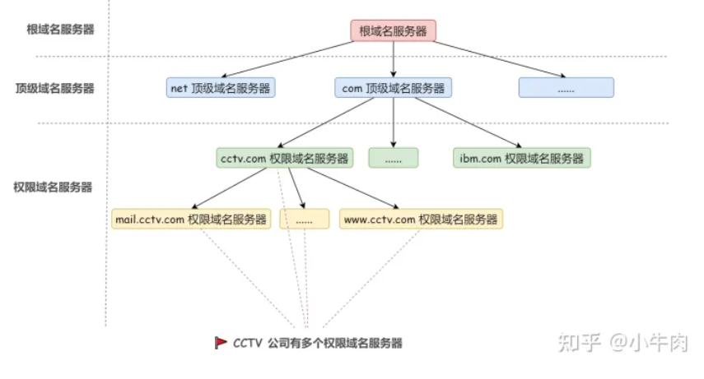
域名服务器
Notes:
有了域名结构，还需要有一个东西去解析域名，域名需要由遍及全世界的域名服务器去解析，域名服务器实际上就是装有域名系统的主机。
ICANN 维护着一张根域名列表，里面记载着顶级域名和对应的托管商，其实根域名列表的正式名称是 DNS 根区（DNS root zone），保存 DNS 根区文件的服务器，就叫做 DNS 根域名服务器（root name server）。根域名服务器保存所有的顶级域名服务器的地址
按照根域名服务器管理顶级域名的逻辑，顶级域名服务器显然就是用来管理注册在该顶级域名下的所有二级域名的，记录这些二级域名的 IP 地址。
我们需要注意的是： 1. 每个层的域名上都有自己的域名服务器，最顶层的是根域名服务器 2. 每一级域名服务器都知道下级域名服务器的IP地址 3. 为了容灾, 每一级至少设置两个或以上的域名服务器

Slide 10
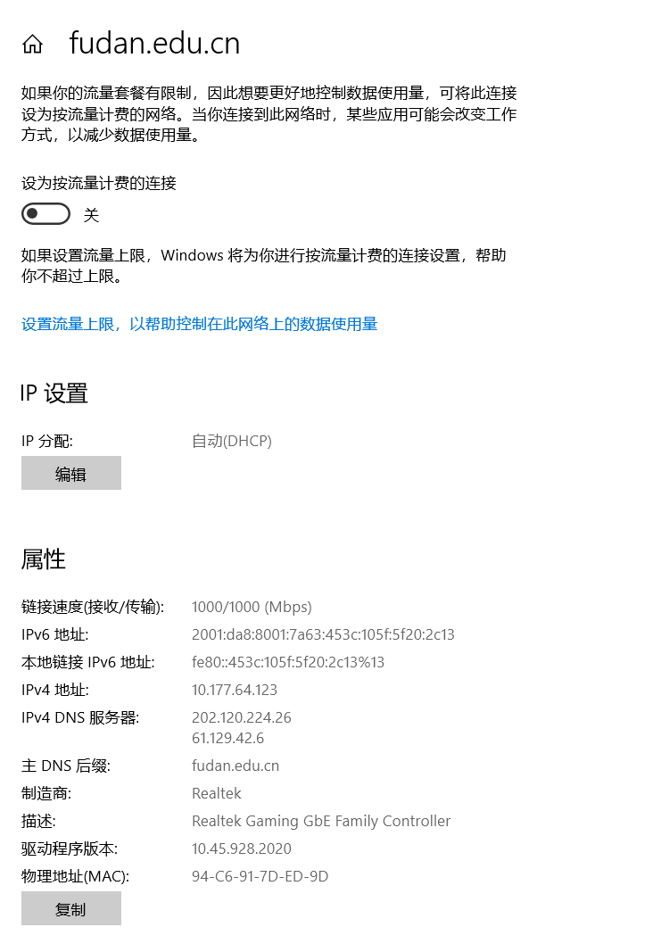
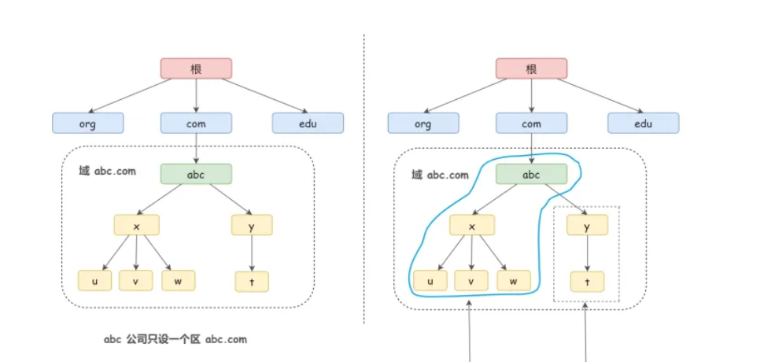
域名服务器
Notes:
按照上面的逻辑，权限域名服务器应该是管理注册在二级域名下的所有三/四级域名的，但其实不是这样，如果一个二级域名或者一个三/四级域名对应一个域名服务器，则域名服务器数量会很多，我们需要使用划分区的办法来解决这个问题。那么权限域名服务器就是负责管理一个“区”的域名服务器。
区可以有多种不同的划分方法。以百度为例，我们假设有 fanyi.baidu.com、ai.baidu.com、tieba.baidu.com 这三个三级域名。我们可以这样分区，fanyi.baidu.com 和 tieba.baidu.com 放在 baidu.com 权限域名服务器，ai.baidu.com 放在 ai.baidu.com 权限域名服务器中。并且 baidu.com 权限域名服务器和 ai.baidu.com 权限域名服务器是同等地位的，而具体怎么分区是百度公司根据域名多少、访问多少等情况去自己规定的。
本地域名服务器是电脑解析时的默认域名服务器，即电脑中设置的首选 DNS 服务器和备选 DNS 服务器。常见的有电信、联通、谷歌、阿里等的本地 DNS 服务。每个因特网服务提供者或一所大学，甚至一所大学中的各个系，都可以拥有一个本地域名服务器。
当一台主机发出 DNS 查询请求时，这个查询请求报文就发送给该主机的本地域名服务器。本地域名服务器管理本地域名的解析和映射，并且能够向上级域名服务器进行查询。

Slide 11
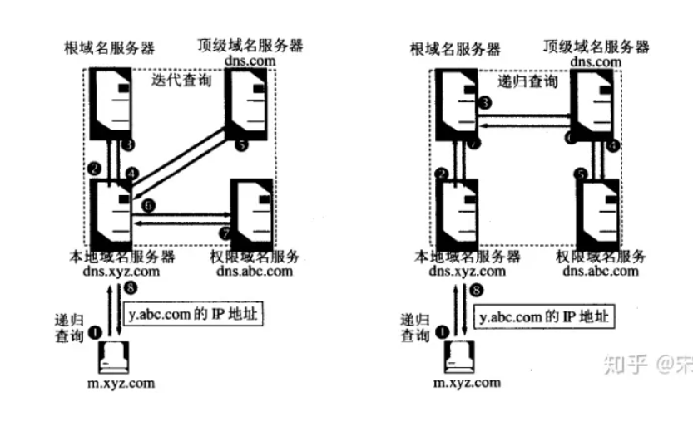
DNS查询方式
Notes:
所谓迭代就是，如果请求的接收者不知道所请求的内容，那么接收者将扮演请求者，发出有关请求，直到获得所需要的内容，然后将内容返回给最初的请求者。
通俗点来说，在递归查询中，如果 A 请求 B，那么 B 作为请求的接收者一定要给 A 想要的答案；而迭代查询则是指，如果接收者 B 没有请求者 A 所需要的准确内容，接收者 B 将告诉请求者 A，如何去获得这个内容，但是自己并不去发出请求。

Slide 12
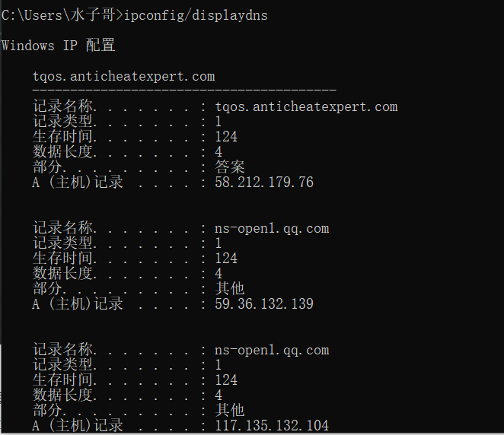
DNS缓存
Notes:
上面讲解的是域名服务器之间的 DNS 查询请求过程，但实际上，每个时刻都有无数网民要上网，那每次都去访问本地域名服务器去获取 IP 地址显然是不实际的。解决方法就是使用缓存保存域名和 IP 地址的映射

Slide 13
DNS解析总结

Slide 14
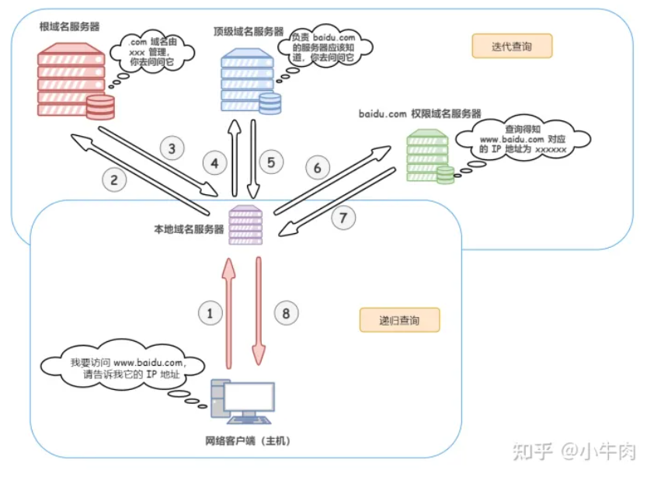
DNS解析总结
Notes:
1）首先搜索浏览器的 DNS 缓存，缓存中维护一张域名与 IP 地址的对应表；
2）若没有命中，则继续搜索操作系统的 DNS 缓存；
3）若仍然没有命中，则操作系统将域名发送至本地域名服务器，本地域名服务器查询自己的 DNS 缓存，查找成功则返回结果（注意：主机和本地域名服务器之间的查询方式是递归查询）；
4）若本地域名服务器的 DNS 缓存没有命中，则本地域名服务器向上级域名服务器进行查询，通过以下方式进行迭代查询（注意：本地域名服务器和其他域名服务器之间的查询方式是迭代查询，防止根域名服务器压力过大）：
首先本地域名服务器向根域名服务器发起请求，根域名服务器是最高层次的，它并不会直接指明这个域名对应的 IP 地址，而是返回顶级域名服务器的地址，也就是说给本地域名服务器指明一条道路，让他去这里寻找答案
本地域名服务器拿到这个顶级域名服务器的地址后，就向其发起请求，获取权限域名服务器的地址
本地域名服务器根据权限域名服务器的地址向其发起请求，最终得到该域名对应的 IP 地址
4）本地域名服务器将得到的 IP 地址返回给操作系统，同时自己将 IP 地址缓存起来
5）操作系统将 IP 地址返回给浏览器，同时自己也将 IP 地址缓存起来
6）至此，浏览器就得到了域名对应的 IP 地址，并将 IP 地址缓存起来

Slide 15
实验

Slide 16
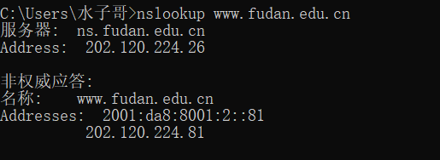
nslookup(非交互模式)
nslookup（非交互模式）
用途
查询因特网域名服务器。
语法
nslookup [-type=type] domain [dns-server]
例子
nslookup www.fudan.edu.cn (请求解析主机www.fudan.edu.cn的IP)
响应分为两个部分
响应指令的DNS服务器的名字和IP
响应本身（即名称和IP地址）
Notes:
DNS服务器也是可选的；如果不提供它，查询将发送到默认的本地DNS服务器。
非权威应答（Non-authoritative answer）意味着answer来自于其他服务器的缓存，而不是权威的复旦 DNS服务器。缓存会根据 ttl（Time to Live）的值定时的进行更新

Slide 17

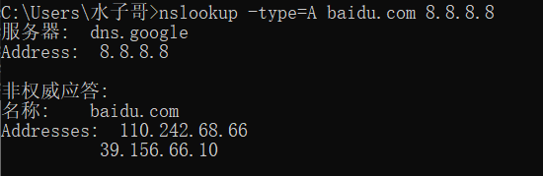
nslookup(非交互模式)
DNS服务器也是可选的；如果不提供它，查询报文将发送到默认的本地DNS服务器。
Notes:
MX preference = 20 是邮件交换机的优先级，越低优先级越高

Slide 18
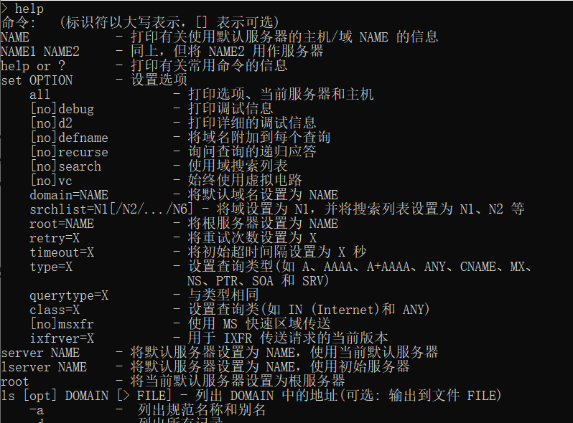
nslookup(交互模式)
nslookup(交互模式)
1.直接输入nslookup命令，不加任何参数，则直接进入交互模式，此时nslookup会连接到默认的域名服务器。
2.help查询帮助信息

Slide 19
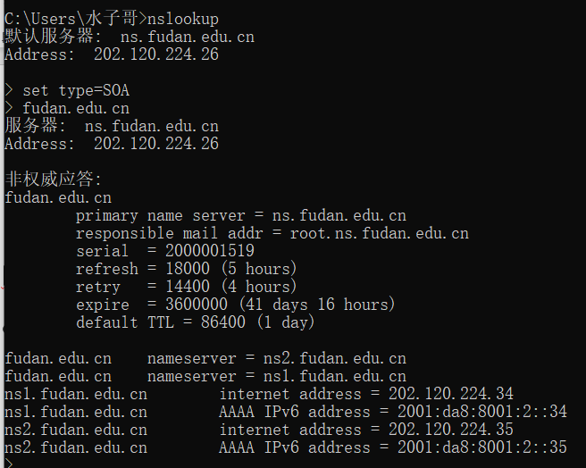
nslookup(交互模式)
set type=[]。
set type=X
(A、AAAA、A+AAAA、ANY、CNAME、MX、NS、PTR、SOA 和 SRV)
A、AAAA分别是解析IPv4和IPv6
PTR从IP逆向解析到域名
MX定位邮箱服务器的地址
SOA显示DNS的信息
2.fudan.edu.cn
Notes:
系列号
反映域名信息变化的序列号。每次域名信息变化该项数值需要增大。格式没有要求，但一般习惯使用YYYYMMDDnn的格式，表示在某年(YYYY)、月(MM)、日(DD)进行了第几次(nn)修改。在大多数系统中，这个过程是自动的。
主名称服务器
顾名思义，它是一个区域的主要DNS服务器。如果你输入一个无效的主域名服务器，它将变回默认的。
DNS管理员电子邮件
它是负责管理特定DNS和区域文件的人的电子邮件地址。如果你输入了错误的电子邮件地址，它会变回默认地址。第一个 . 代表@
刷新率
备用DNS服务器隔一定时间会查询主DNS服务器中的序列号是否增加，即域文件是否有变化。这项内容就代表这个间隔的时间，单位为秒
重试率
这项内容表示如果备用服务器无法连上主服务器，过多久再重试，单位为秒。通常小于刷新时间。
过期时间
当备用DNS服务器无法联系上主DNS服务器时，备用DNS服务器可以在多长时间内认为其缓存是有效的，并供用户查询。单位为秒。1209600秒为2周。
默认TTL
TTL是Time-to-Live的缩写，是指一个数据包或数据生存的时间段。其他服务器使用这个值来知道他们应该在缓存中保留多久的数据。默认值是3600秒或1小时

Slide 20
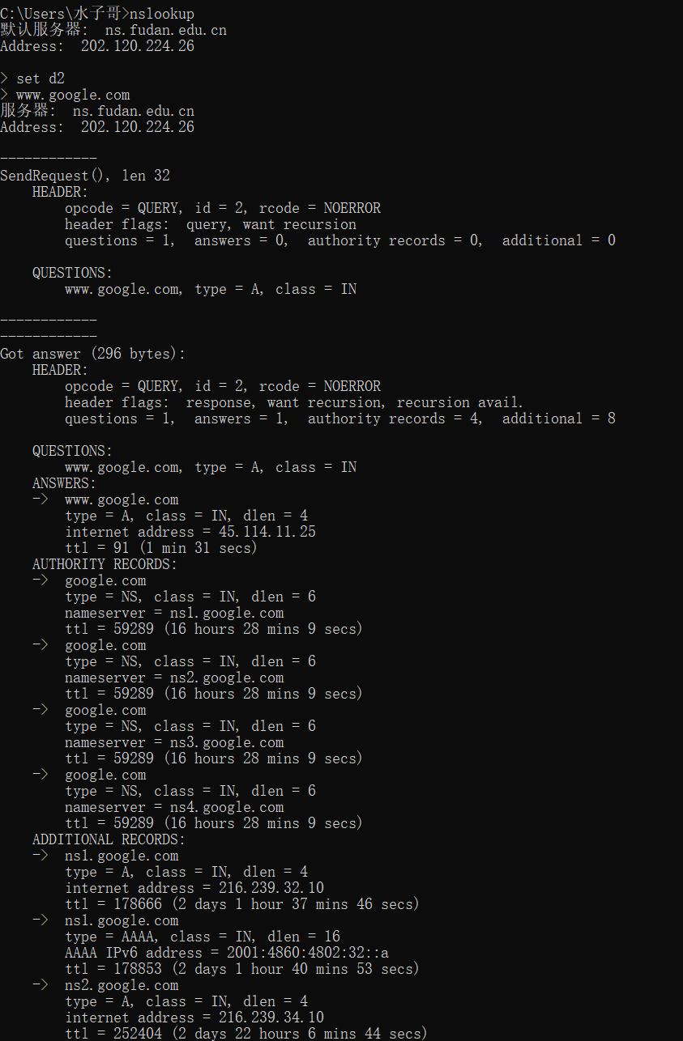
nslookup(交互模式)
set d2
显示查询DNS查询信息

Slide 21
可能会用到的命令
ipconfig
ipconfig
查看本机的ip地址
ipconfig/all
查看本机的ip地址、mac地址、其他网卡信息
ipconfig /displaydns
显示本机的DNS缓存
ipconfig /flushdns
清除本机的DNS缓存

